Slide 1
01
设计任务
1绪论 2开发环境
02
设计方案及系统原理
目录
1系统目标分析 2可行性分析 3功能性分析
CONTENT
03
设计步骤和结果
1概要设计 2详细设计 3功能测试
04
总结和心得体会
1课程总结 2心得体会

Slide 2
01
设计任务

Slide 3
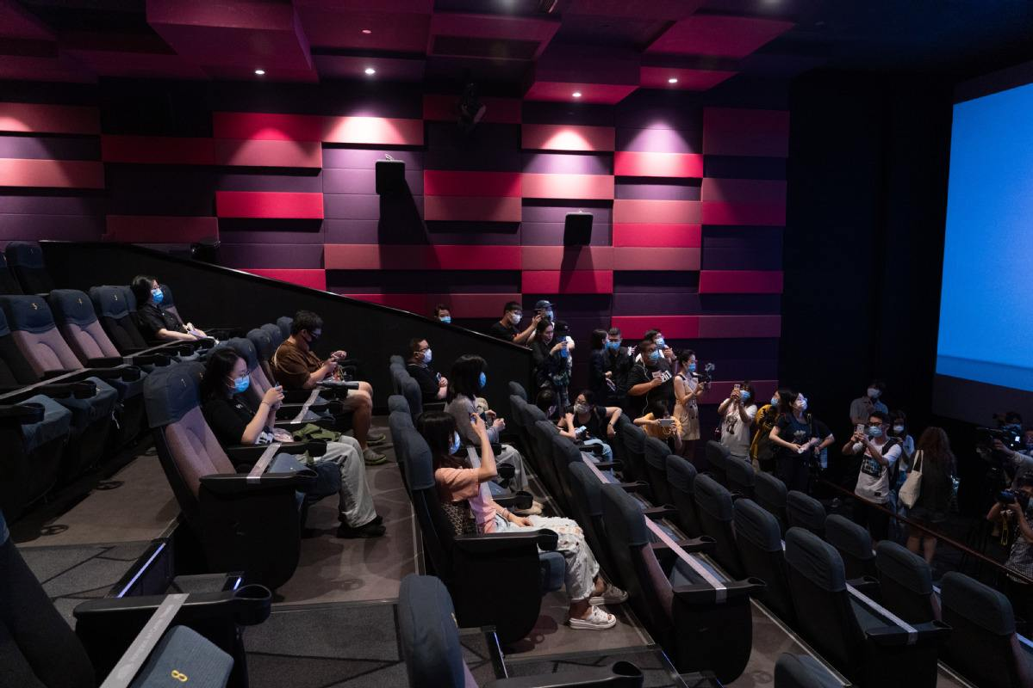

1绪论
选题背景和意义
随着影视行业的方式，传统的人工售票方式越来越不能满足人们的购票需求。纵观传统购票方式，不难发现它的缺点，例如:效率低，易出错，手续繁琐，而且耗费大量人力等等。
为此，我进行了专门调查，搜集了大量的资料，制定了详尽的需求分析与系统设计。本系统可以很好地帮助影院提高工作效率，进一步提高工作效益和影院现代化水平，具有很高的开发价值和使用价值。因此，本课题的研究重点便是便捷，人们可以在任何有网络的地方，通过互联网选择最近播放的电影中的自己所喜爱的影片观看。
我们这次课程设计的题目是基于Java的电影售票系统，目的是通过建立一个购票系统来消减繁杂的手续，进而提高售票的效率。为了达到这个要求可以分为以下二个部分:前台管理,后台管理。前台现场售票:电影名称，票价，票价打折，售票，座位，打印票，结账，后台管理模块:管理员主要用于电影类型管理:添加电影种类，介绍，票价，放映场次，放映时间，放映大厅，放映厅管理。具体的功能可以分为以下几个部分:影院介绍，预订电影等。
设计思路

Slide 4

2开发环境
JDK(JAVA开发工具包)
Java开发人员可以采用JDK里提供的相关的类、接口和抽象类来完成自己的开发，其中包括了java的某些开发工具，它里面包含了JRE。因此在本机中安装了JDK，就不用在本机中再次安装JRE了。JDK里也提供编译工具和打包工具等。
MyEclipse
MyEclipse是对Eclipse的扩大，极大的提高了我们进行JavaEE应用程序的开发工作效率，它为我们开发的项目提供了编码，然后调试，再测试，最后发布等功能。它拥有丰富的功能，对HTML,CSS, Javascript, JSP, SQL, Struts,等提供完整支持。
Microsoft Visio 2010
Microsoft Visio是Windows操作系统下运行的流程图和矢量绘图软件，它是Microsoft Office软件的一个部分。

Slide 5
02
设计方案及系统原理

Slide 6
2设计方案和系统原理
1系统目标分析
本系统的主要目标是管理票务信息，力求性能稳定、数据精确、查询迅速、决策及时，还可以实现预订票，退票，让观众及时了解售票的情况，及时买票;以保证售票工作能更顺畅的运行，提高人员利用率，减少设备费用，减少工作时间以达到优化管理的目的。系统实现后，大大提高电影院售票服务效率，为用户提供方便，给企业创造经济效益。
2可行性分析
经济可行性
技术可行性
操作可行性
研究创建这个电影购票系统，需要的工具就是一台电脑Windows 10。不需要投入大量的成本，此外，此购票系统完成后我们可以交给一些企业或者电影院使用，以此来挣取长期的收入，故经济上是可行的。
创建这个电影购票系统使用的技术都是我们学过的，做起来比较得心应手，所以技术上是可行的。
操作该系统不需要具备高能力的计算机相关知识的储备，管理人员可以很快学习掌握技巧。故操作上是可行的。
3功能性分析
运行程序进入主菜单商丘工学院电影播放厅，上面显示最近9月份到12月份上映的最新电影排表，主要显示电影编号，电影名称，上映时间以及电影票价。此电影售票系统主要包括普通用户模块和管理员模块

Slide 7
03
设计步骤和结果

Slide 8
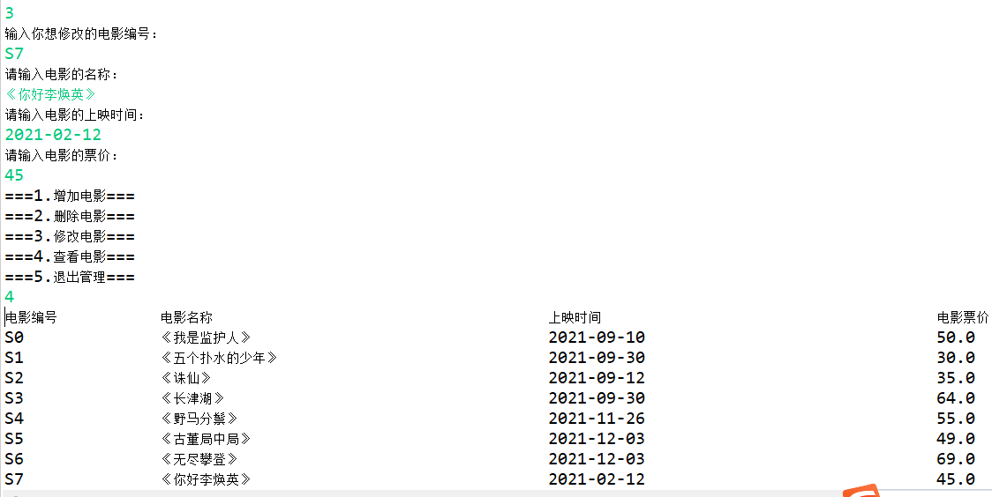
3设计步骤和结果
主菜单界面显示普通用户模块和管理员模块，通过编译程序实现所需功能。
用户模块需要先注册用户名，设置密码，从而登陆电影系统购买喜爱的电影票。管理员模块需要输入用户名和密码登录。（此系统默认管理员用户名为1，默认密码为1）管理员可以根据市场行情，迎合大众需求进行增加电影，删除电影，修改电影，查看电影。
详细设计
功能测试
概要设计
该系统包括用户模块和管理员模块，登录不同模块对应不同的权限。用户登录必须先注册用户名，设置密码，才能登录系统选票，购票。管理员需要输入默认的密码，才能登录，获取权限：增加电影，删除电影，修改电影，查看电影。管理员可以根据市场需求，迎合大众取向，放映大众反响较好的优质电影

Slide 9
04
总结和心得体会

Slide 10
4总结和心得体会
课程总结
心得体会
问题：在设计的登录界面的时候，因没有考虑到用户可能有输错的情况，导致系统崩溃。在设计管理员部分时，先开始只单纯的考虑到管理员修改已有的电影，导致只能够替换掉数组中的元素，而不能实现数组元素的增加和删除，导致与要求不符无法正常的满足需求。
解决方法：
在登录模块的代码中的外层写一个While死循环，接着在里面嵌套一个选择语句，如果输入的用户名和密码正确既可以登录成功进入系统，否则会提醒用户登录失败并重新输入正确的用户名和密码。在管理电影模块，放弃了原来的传统的静态数组，改用ListArray动态数组，通过调用ListArray里面的Add方法实现增加电影的功能，调用Delete方法实现删除旧电影的功能，通过调用Set方法实现修改电影的功能，通过For循环语句依次输出电影的信息的方法实现查看电影的功能。
完成JAVA课程设计，们小组成员明白了理论与实际应用相结合的重要性，并提高了各自组织数据及编写程序的能力。培养了基本的、良好的程序设计技能以及合作能力。本次课程设计同样提高了小组各个成员的综合运用所学知识的能力，并对Eclipse有了更深入的了解。《面向对象编程与设计》是一门实践性很强的课程，上机实习是对学生综合素质进行训练的一种最基本方法，是与课堂听讲、自学和练习相辅相成的、必不可少的一个教学环节。上机实习一方面能使书本上的知识变“活”，起到深化理解和灵活掌握教学内容的目的；另一方面，上机实习是对学生软件设计的综合能力训练，包括问题分析，总体结构设计，程序设计基本技能和技巧的训练。完成java课程设计培养了我们分析问题、编程和动手能力，使我们掌握了程序设计的基本技能，提高了我们适应实际，实践编程的能力。
类
方法
JAVA
接口
继承
线程
多态

Slide 11
演示完毕 谢谢欣赏

